Slide 1
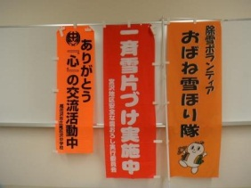
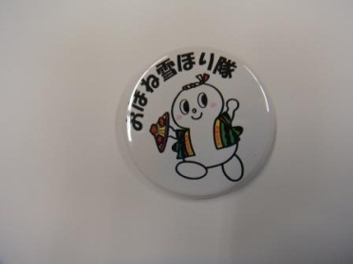
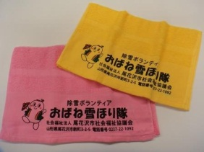
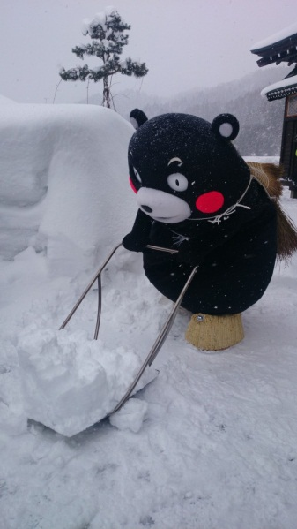
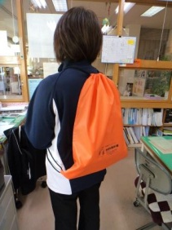
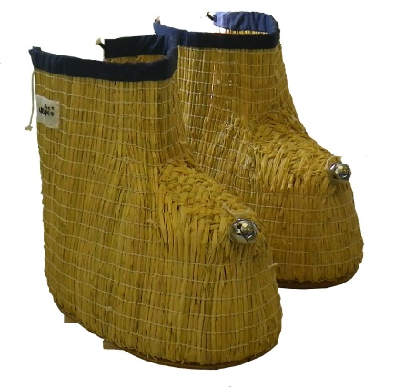
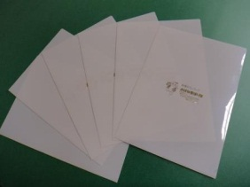
尾花沢市除雪ボランティアセンター（グッズ集）
（缶バッチ）
（安全旗）
（タオル）
（クマもんが熊武で除雪）
（クマもん雪靴）
（クリヤーファイル）
（リック）
（平成２６年１０月現在）

